Slide 1
日志管理

Slide 2
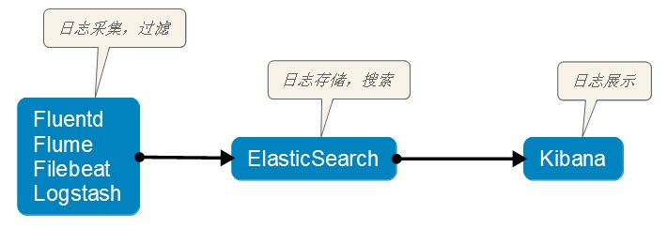
方案选型
目前，在日志管理上，应用比较广泛的方案有ELK和EFK，基本架构如下，在日志存储和日志展示上基本都是es+kibana，因此选型也主要是针对日志采集引擎做选型。
下面简单介绍下Logstash、Flume、Fluentd和Filebeat这四种日志采集引擎。

Slide 3
Logstash
基于JRuby实现，依赖JVM环境，通过grok（基于正则表达式）解析日志，插件丰富，但资源消耗较大，性能较差。
Flume
基于JRuby实现，依赖JVM环境，资源消耗大，配置复杂。
Fluentd
基于CRuby实现，依赖Ruby环境，通过正则表达式解析日志，可用插件不如Logstash丰富，性能较好。

Slide 4
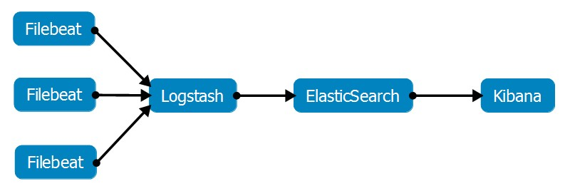
Filebeat
采用go语言开发，占用资源非常少，性能可观。它是用来替代 Logstash Forwarder 的下一代 Logstash 收集器，是为了更快速稳定轻量低耗地进行收集工作，它可以很方便地与 Logstash 或直接与 Elasticsearch 对接。
遗憾的是，Filebeat目前的应用范围十分有限，目前仅支持将日志发送给Logstash和ElasticSearch或Kafka、Redis等消息队列或存储到文件。
Filebeat通常与Logstash配合使用，Filebeat收集到日志后发送给Logstash，经Logstash解析、过滤后，将其发送到Elasticsearch存储，并由Kibana呈现给用户。架构图如下：

Slide 5
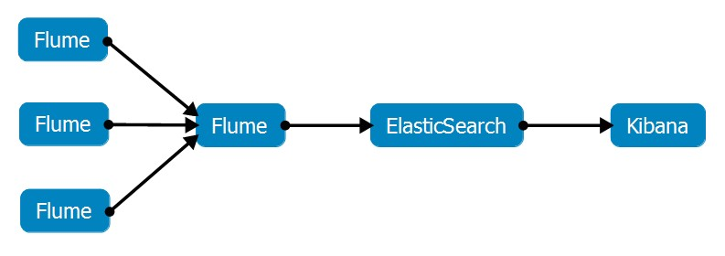
根据以上分析来看，比较理想的日志采集方案是Fluentd和Filebeat，但公司目前是采用Flume作为日志采集引擎的，所以，采用以上两种方案都需要与Flume进行对接。Filebeat目前暂不支持对接Flume，而Fluentd虽然能够与Flume对接，但经过测试，从Fluentd采集日志到Flume接收日志这个过程平均耗时40s，这个效率是无法接受的，因此放弃了上述两种方案，最后采用Flume作为日志采集引擎。架构图如下：

Slide 6
资源

Slide 7
什么是资源
Kubernetes中，资源指的是可以被pod或容器“请求”,“分配”,“消费”的那些东西。例如：CPU，内存，硬盘。资源又分为可压缩资源和不可压缩资源，目前CPU是唯一支持的可压缩资源，内存和硬盘是不可压缩资源。
CPU、内存资源
如果未做过节点nodeSelector、亲和性（node affinity）或pod亲和、反亲和性（pod affinity/anti-affinity）等Pod高级调度策略 设置，我们无法指定pod部署到指定机器上，这可能会造成CPU或内存等密集型的pod同时分配到相同节点，造成资源竞争。另一方面，如果未对资源进行限制，一些关键的服务可能会因为资源竞争因OOM等原因被kill掉，或者被限制使用CPU。而当给一个pod或容器指定了资源限制时，就可以避免这些问题。
在部署pod时，可以指定每个容器的资源请求和资源限额。分别由requests和limits控制：
requests：资源请求，表示需要多少资源。
limits： 资源限制，表示最多可以使用多少资源。
当给一个容器指定了resource requests时，调度器可以更好地决定将pod放在哪个node上。目前仅支持CPU和内存资源的requests和limits。如果pod中服务使用CPU超过限额，对于CPU这种可压缩资源，pod不会被kill掉但会被限制，而对于内存这种不可压缩资源，pod中容器的进程会因OOM（Out of Memory）被kernel kill掉。

Slide 8
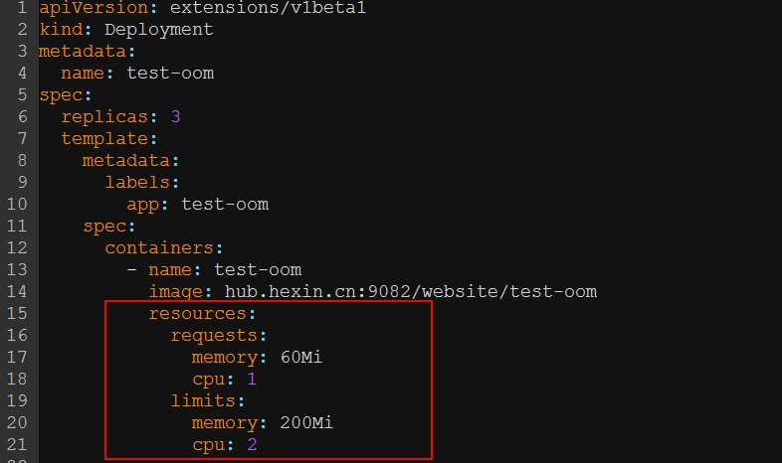
测试一个容器内存使用超过限额后的处理情况
配置表示容器请求60MB内存、1颗CPU，限额1GB内存、2颗CPU
注：requests设置范围是0到节点最大配置，即0<=request<=Node Allocatable，而limits设置范围是requests到无穷大，即requests <= limits <= Infinity。

Slide 9
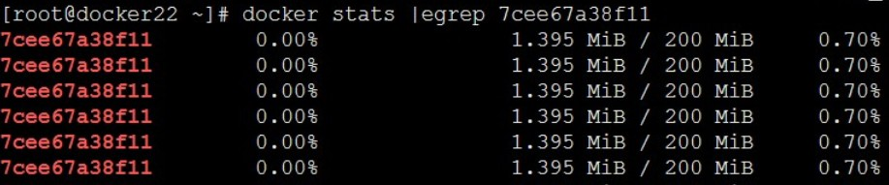
根据yaml配置创建应用
查看应用状态：
打开新的终端窗口，随便进入一台节点服务器，比如docker22，通过docker stats查看该节点test-oom容器的资源占用情况，一切正常。
然后在原来的终端执行curl http://10.244.0.87:8080/kill（该接口是一个不断申请内存的死循环程序），并再次查看资源占用情况，会发现内存占用在飙升，而且docker stats很快就停止刷新了。这是因为该容器被kill掉了，pod重启并重新启动了一个新的容器。
结果如下图：

Slide 10
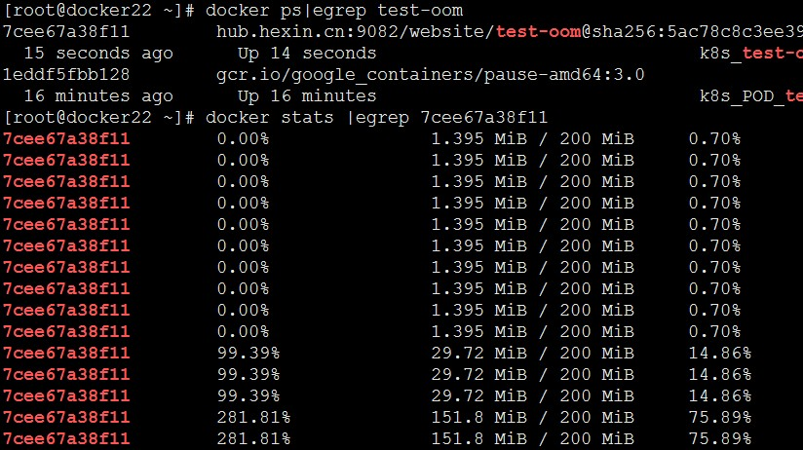
查看容器id，发现其已经变更，说明容器已重启。

Slide 11
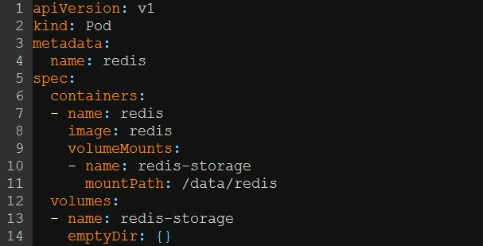
硬盘资源
与CPU和内存资源不同，目前kubernetes不能直接限制一个pod或容器可以使用多少硬盘空间。但是我们能通过挂载卷来控制。
1. emptyDir
卷，该类型的挂载卷可以使用宿主机全部的硬盘空间，要注意的是，emptyDir类型的挂载卷生命周期持续到Pod终止，即使Pod内的容器重启或终止，只要Pod存活，该挂载卷也会一直存在。只有当Pod终止时，挂载卷的数据才会被清除。

Slide 12
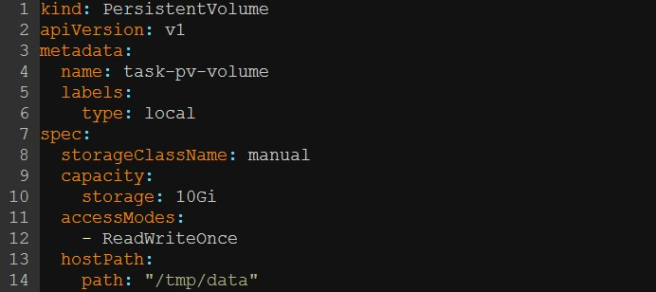
2. PersistentVolume
持久卷，缩写为PV，是集群中的一块存储，跟Node一样，也是集群的资源。PV跟Volume(卷)类似，不过它有独立于Pod的生命周期，该类型挂载卷是永久存在于宿主机的。
上面定义了一个PersistentVolume资源，挂载宿主机的/tmp/data目录，容量为10GB，访问模式为读写，其中定义的storageClassName=manual用于将PersistentVolumeClaim的requests绑定到这个PV。
其中，accessModes可选三种访问模式：
ReadWriteOnce：该卷能够以读写模式被加载到一个节点上。
ReadOnlyMany：该卷能够以只读模式加载到多个节点上。
ReadWriteMany：该卷能够以读写模式被多个节点同时加载。

Slide 13
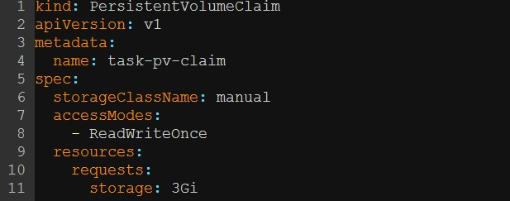
3. PersistentVolumeClaim
持久卷申请，缩写为PVC，是用户对PV的一个请求，跟Pod类似。Pod消费Node的资源，PVC消费PV的资源。Pod 能够申请特定的资源（CPU和内存）；PVC能够申请特定的尺寸和访问模式（例如可以加载一个读写，或多个只读实例）。
这里创建了一个PVC类型的资源，PVC创建后，k8s的controller会去查找匹配的PV，一旦找到，则通过storageClassName与其绑定，申请PV 3GB硬盘空间，实际上就是宿主机3GB硬盘空间。
注意：PVC绑定是独占的，即一旦PVC与某个PV绑定，其他的PVC就不能再绑定到这个PV了。

Slide 14
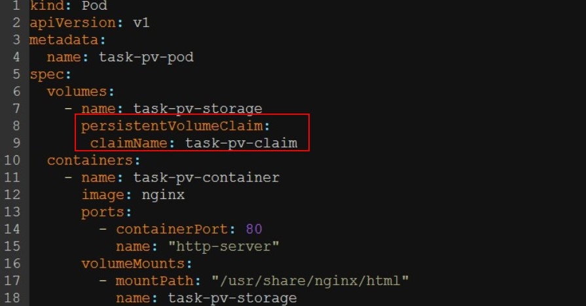
在Pod中使用PVC，yaml配置文件如下：
可以看到，配置文件中指定了PVC而没有指定PV，从Pod的角度来看，PVC就是一个挂载卷。
注意：Pod与PVC必须处于同一namespace下
参考：PV，配置PV

Slide 15
Resource Quotas
资源配额（Resource Quotas）是用来限制用户资源用量的一种机制。
它的工作原理为：
资源配额应用在Namespace上，并且每个Namespace最多只能有一个ResourceQuota对象
开启计算资源配额后，创建容器时必须配置计算资源请求或限制（也可以用LimitRange设置默认值）
用户超额后禁止创建新的资源
资源配额的类型：
计算资源，包括cpu和内存
cpu, limits.cpu, requests.cpu
memory, limits.memory, requests.memory
存储资源，包括存储资源的总量以及指定storage class的总量
requests.storage：存储资源总量，如500Gi
persistentvolumeclaims：pvc的个数
对象数，即可创建的对象的个数
pods, replicationcontrollers, configmaps, secrets
resourcequotas, persistentvolumeclaims
services, services.loadbalancers, services.nodeports

Slide 16
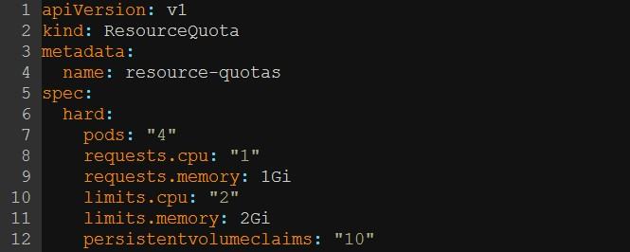
资源配额示例：
该配置表示，该命名空间下：
最多只能有4个pod
CPU请求1核，限制2核
内存请求1GB，限制2GB
最多可以声明10个PVC

Slide 17
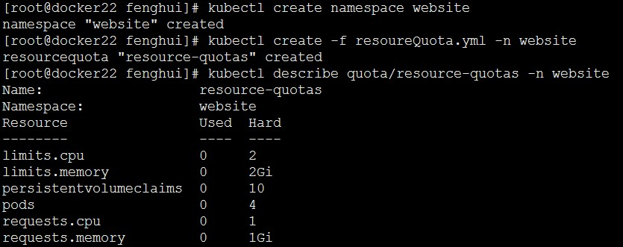
使用示例：
1. 创建website命名空间
2. 创建资源配额对象
3. 查看该命名空间下资源配额占用情况

Slide 18
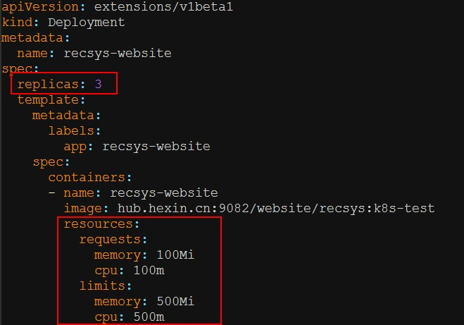
4. 编写应用yaml配置如下

Slide 19
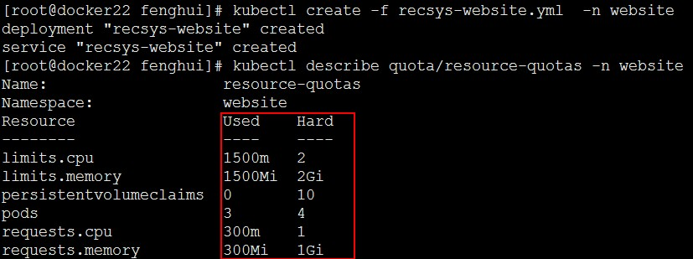
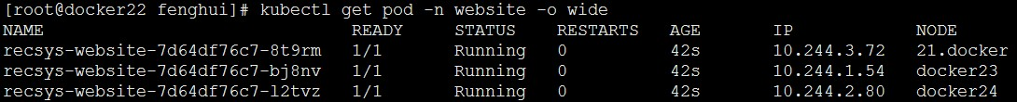
5.创建pod并查看资源配置占用情况
6.查看pod
注意：若把上述resource.limits.cpu改为1，则kubectl create创建时只会启动2个pod，而不是replicas声明的3个，这是因为我们Resource quota里的limits.cpu=2，无法满足3个pod的limits条件，所以最多只能创建2个pod

Slide 20
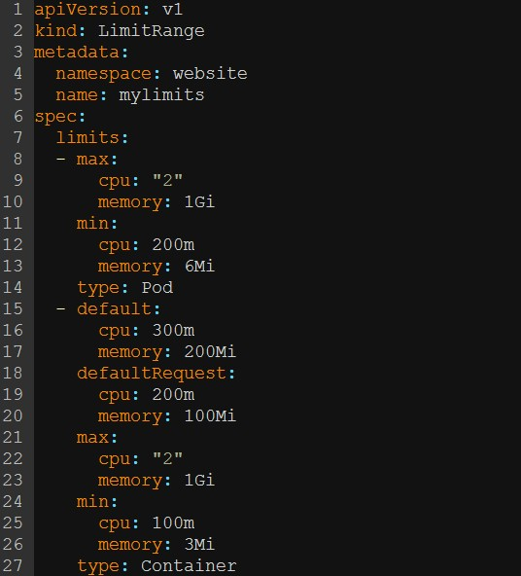
LimitRange
默认情况下，Kubernetes中所有容器都没有任何CPU和内存限制。LimitRange用来给Namespace增加一个资源限制，包括最小、最大和默认资源。
创建名称为website的namespace：kubectl create namespace website
编写yaml文件限制该namespace下的资源使用：
该配置表示，默认情况下：
一个Pod内所有容器内存使用最小6M，最大1G；CPU使用最小200m，最大2核。
一个容器内存使用最小3M，最大1G，requests 100M，limits 200M；CPU使用最小100m，最大2核，requests 200m，limits 300m。
若一个Pod的资源限制条件不满足该namespace下的limitRange，则该Pod不会被创建。即必须满足以下条件：
min<=request<=limit<=max

Slide 21
QoS
什么是QoS
QoS是Quality of Service的缩写，即服务质量。为了实现资源被有效调度和分配的同时提高资源利用率，Kubernetes针对不同服务质量的预期，通过QoS（Quality of Service）来对pod进行服务质量管理。对于一个pod来说，服务质量体现在两个具体的指标：CPU和内存。当节点上内存资源紧张时，kubernetes会根据预先设置的不同QoS类别进行相应处理。
QoS主要分为Guaranteed、Burstable和Best-Effort三类，优先级从高到低。

Slide 22
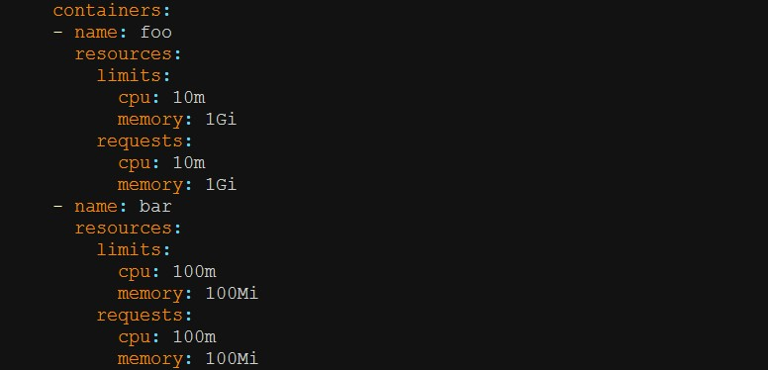
Guaranteed
Pod中所有容器必须统一设置limits，并且设置参数一致，如果有一个容器要设置requests（不等于0）,那么所有容器都要设置，并且设置参数同limits一致，那么这个pod的QoS就是Guaranteed级别。
容器foo和bar内resource的requests和limits均相等。

Slide 23
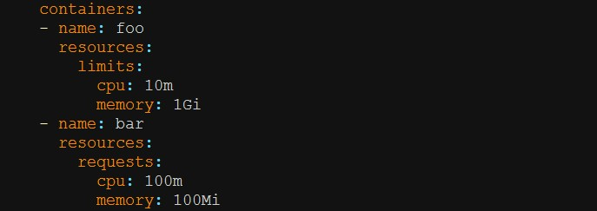
Burstable
pod中只要有一个容器的requests和limits的设置不相同，该pod的QoS即为Burstable。
容器foo设置了limits，而bar设置了requests。
注：若容器指定了requests而未指定limits，则limits的值等于节点resource的最大值；若容器指定了limits而未指定requests，则requests的值等于limits。

Slide 24

Best-Effort
如果Pod中所有容器的resources均未设置requests与limits，该pod的QoS即为Best-Effort。
容器foo和bar均未设置requests和limits。

Slide 25
根据QoS进行资源回收策略
Kubernetes通过cgroup给pod设置QoS级别，当资源不足时先kill优先级低的pod，在实际使用过程中，通过OOM分数值来实现，OOM分数值范围为0-1000。
OOM分数值根据OOM_ADJ参数计算得出，对于Guaranteed级别的pod，OOM_ADJ参数设置成了-998，对于Best-Effort级别的pod，OOM_ADJ参数设置成了1000，对于Burstable级别的POD，OOM_ADJ参数取值从2到999。对于kuberntes保留资源，比如kubelet，docker，OOM_ADJ参数设置成了-999，表示不会被OOM kill掉。OOM_ADJ参数设置的越大，计算出来的OOM分数越高，表明该pod优先级就越低，当出现资源竞争时会越早被kill掉，对于OOM_ADJ参数是-999的表示kubernetes永远不会因为OOM将其kill掉。
QoS pods被kill掉场景与顺序
Best-Effort pods：系统用完了全部内存时，该类型pods会最先被kill掉。
Burstable pods：系统用完了全部内存，且没有Best-Effort类型的容器可以被kill时，该类型的pods会被kill掉。
Guaranteed pods：系统用完了全部内存，且没有Burstable与Best-Effort类型的容器可以被kill时，该类型的pods会被kill掉。
QoS使用建议
如果资源充足，可将QoS pods类型均设置为Guaranteed。用计算资源换业务性能和稳定性，减少排查问题时间和成本。如果想更好的提高资源利用率，业务服务可以设置为Guaranteed，而其他服务根据重要程度可分别设置为Burstable或Best-Effort。

